Slide 2
메인

Slide 3
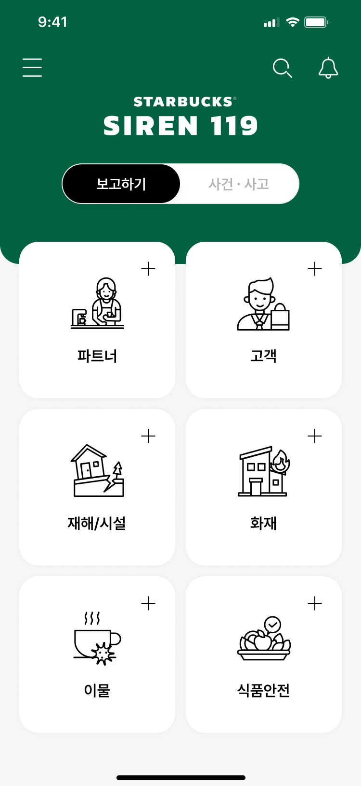
Main 보고하기
상세설명
1 | GNB 이벤트 gnb 오픈 이벤트 common.js gnbBtnClick 함수 gnb 닫기 이벤트 common.js gnbCloseClick 함수
2 | 보고하기 사건사고 스위치 이벤트 스위치 이벤트 main.js switchBoxBtnClick함수 mainUi.commonSwitchAction 함수 버튼을 클릭시 탭 형식으로 컨텐츠 전환
3 | 카드리스트 오픈/닫기 이벤트 스위치 이벤트 main.js menuBtnListClick 함수 각 버튼을 클릭하면 하위 엘리먼트 노출
1
2
3

Slide 4
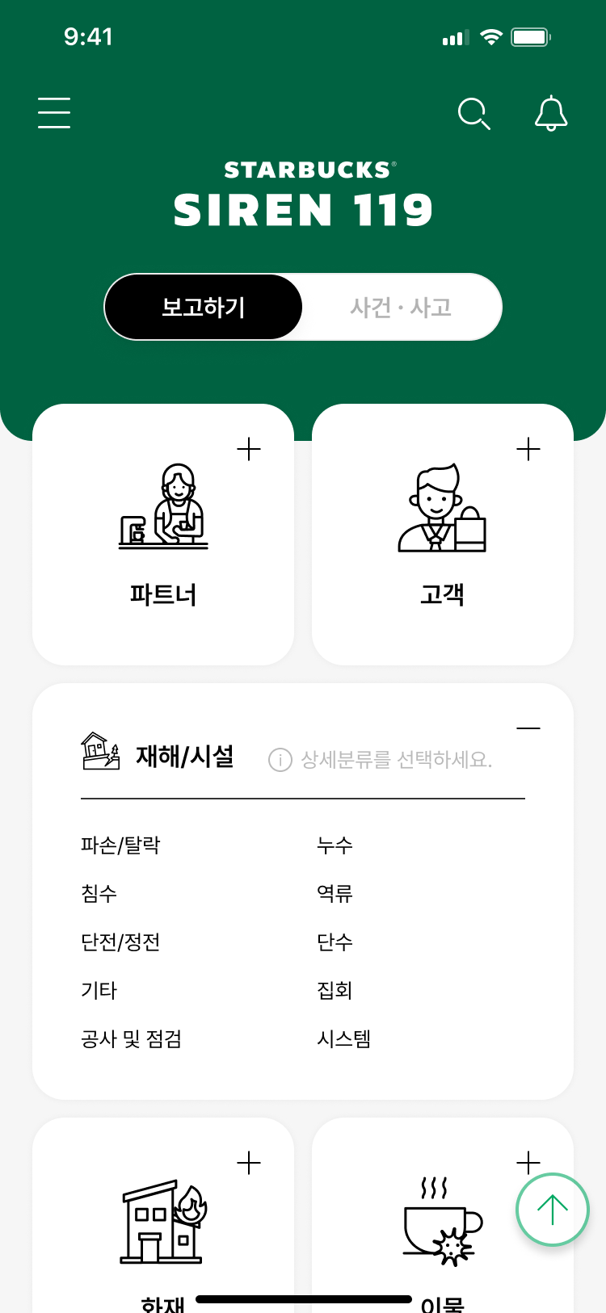
Main 보고하기
상세설명
1 | 상세분류 팝업 상세분류 클릭 시 common.js openPopup 함수
1

Slide 5
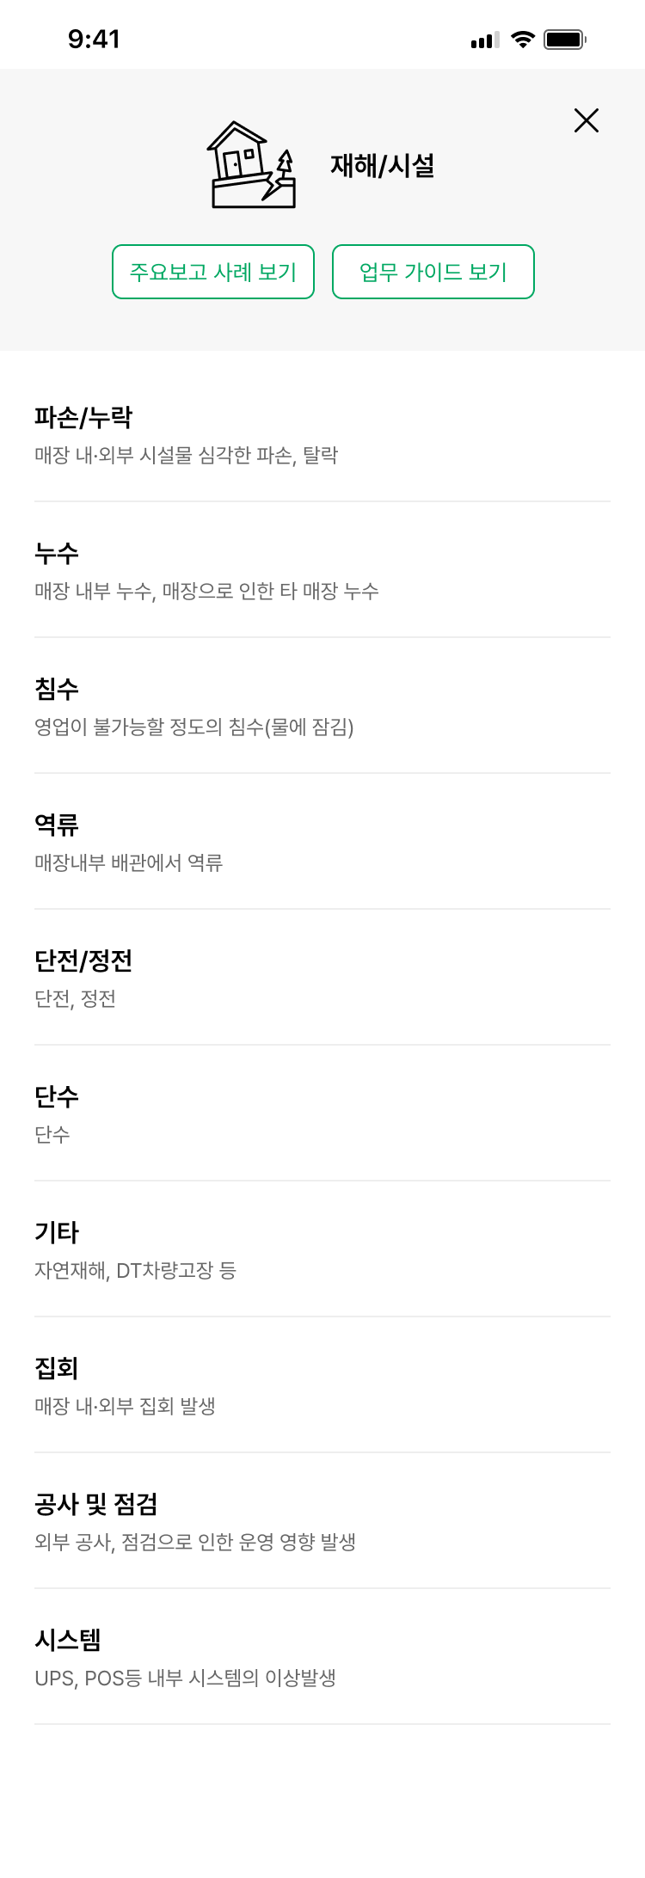
Main 상세분류 팝업
상세설명
1 | 공통 팝업 닫기 상세분류 클릭 시 common.js closePopup 함수
1

Slide 6
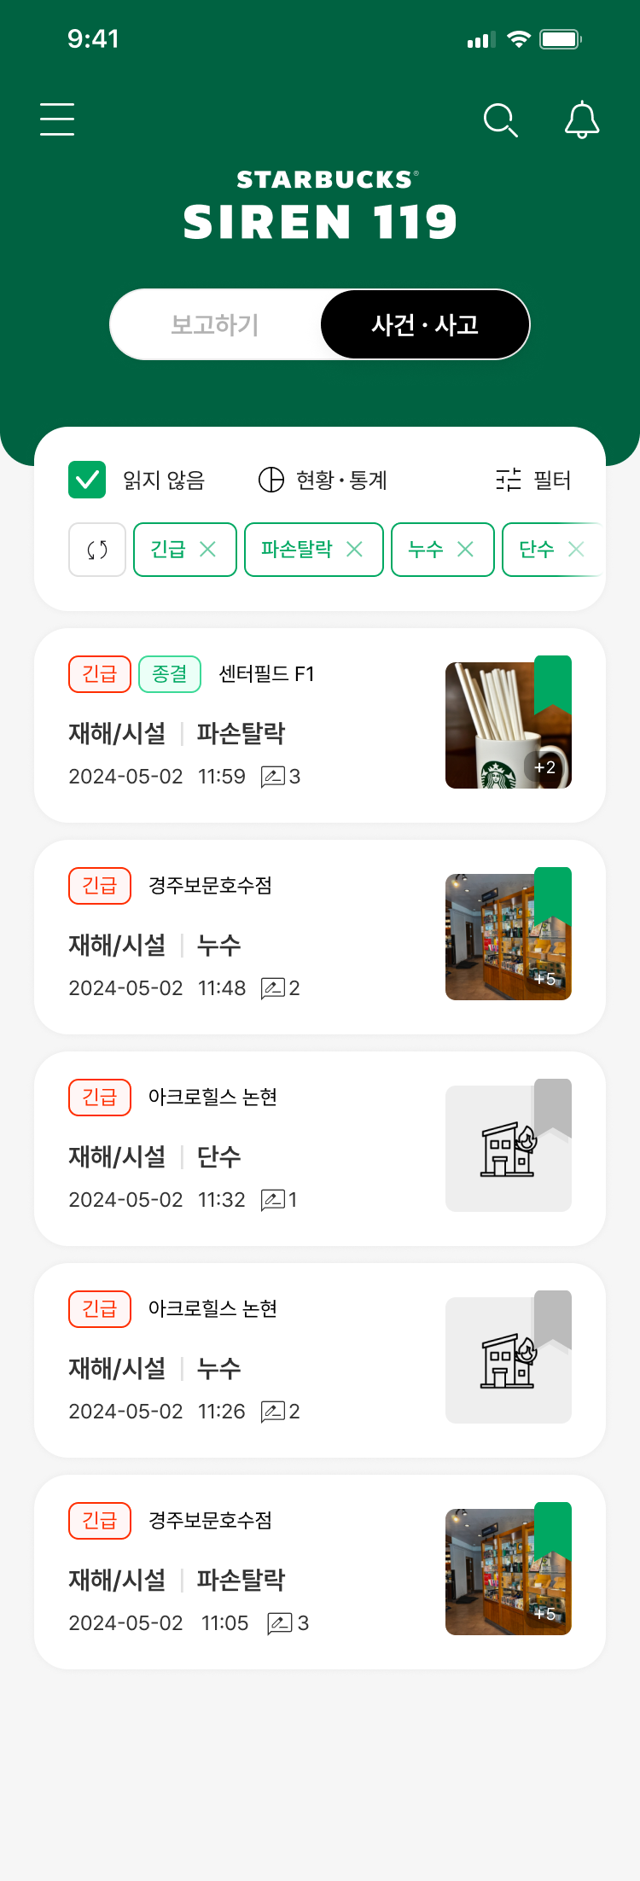
Main 사건 사고
상세설명
1 | 필터레이어 팝업 필터버튼 클릭 시 common.js openPopup(#filterPopup) 함수
2 | 필터 선택한 값 리스트 노출 필터팝업에서 선택한 벨류값 리스트 노출 main.js updateSelectedValues함수
3 | 필터 리스트 타입 삭제 새로고침 버튼 클릭 시 리스트 해당 영역 삭제 main.js btnResetClick 함수
4 | 북마크 온오프 체크 북마크아이콘 클릭시 이미지 변경 common.js btnBookMarkClick 함수
5 | 이미지 첨부 없을 시 노 이미지 아이콘(css적용건) no_img 엘리먼트내 parther, customer, disaster, fire, different, safety
1
3
2
4
1
5

Slide 7
보고하기

Slide 8
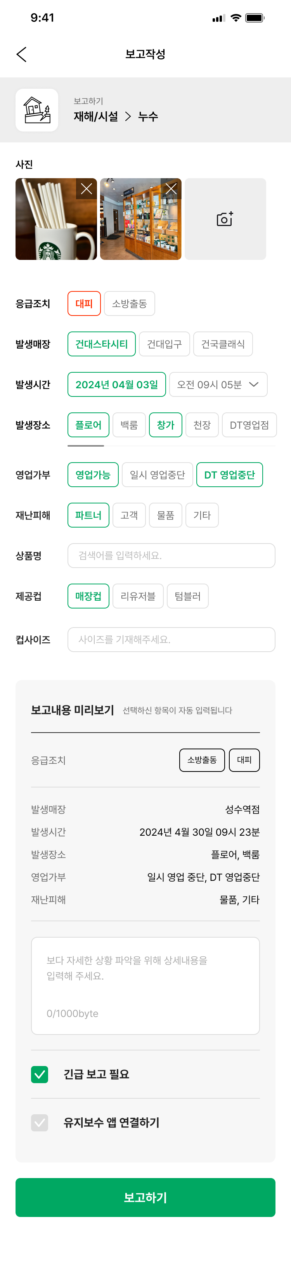
보고 작성 페이지
상세설명4
1 | 사진 불러오기 사진첩 클릭 시 common.js fileImgUpload 함수​
2 | 사진 리스트 x버튼 사진첩 클릭 시 common.js createListItem 함수
3 | 발생시간 날짜 선택 버튼​ 날짜 클릭 시 report.js dateBtnClick 함수
4 | 발생시간 시간 선택 버튼​ 시간 클릭 시 report.js timeBtnClick 함수​
5 | 상품명 검색 창​ 입력창에 검색어 입력 시 common.js handleSearchItem 함수
6 | 텍스트에어리어 활성화​ 텍스트에어리어 포커스 시 common.js textBoxForcusEvent 함수​
3
2
1
2
3
4
5
1
6
1

Slide 9
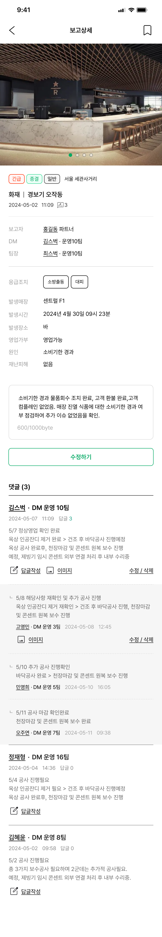
보고 상세 페이지
상세설명4
1 | 이미지 확대보기​ 이미지 클릭 시 common.js viewImgPopScroll 함수
2 | 파트너 이름 클릭 이름 클릭 시 common.js bottomSheetOpen 함수​
3 | 2번과 동일
4 | 댓글 이미지 버튼 이미지 클릭 시 common.js viewImgPopScroll 함수​
5 | 수정/삭제 버튼 수정 삭제 버튼 클릭 시 common.js bottomSheetOpen 함수​
6 | 하단 고정 댓글 입력창 (답글 달기 입력창과 동일)​ 댓글 입력창에 입력 시 textFormClick 함수​
1
2
3
4
5
6

Slide 10
댓글 페이지

Slide 11
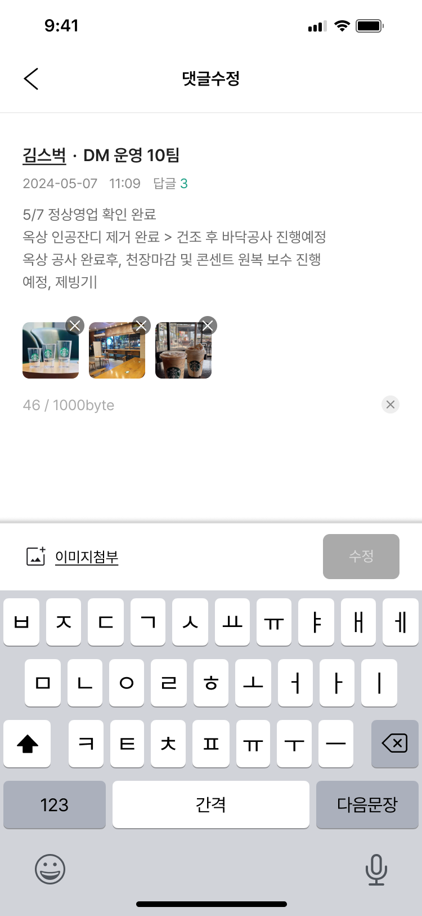
댓글수정 페이지
상세설명4
1 | 사진 불러오기 사진첩 클릭 시 common.js deleteText 함수​
2 | 사진 리스트 x버튼 X버튼 클릭 시 common.js createListItem 함수
3 | 이미지 첨부 버튼 이미지첨부 버튼 클릭 시 common.js fileImgUpload 함수
4 | 수정 버튼 활성화​​ 댓글 수정창 입력 시 버튼 활성화 common.js handleTextarea 함수​​
2
1
3
4

Slide 12
답글 페이지

Slide 13
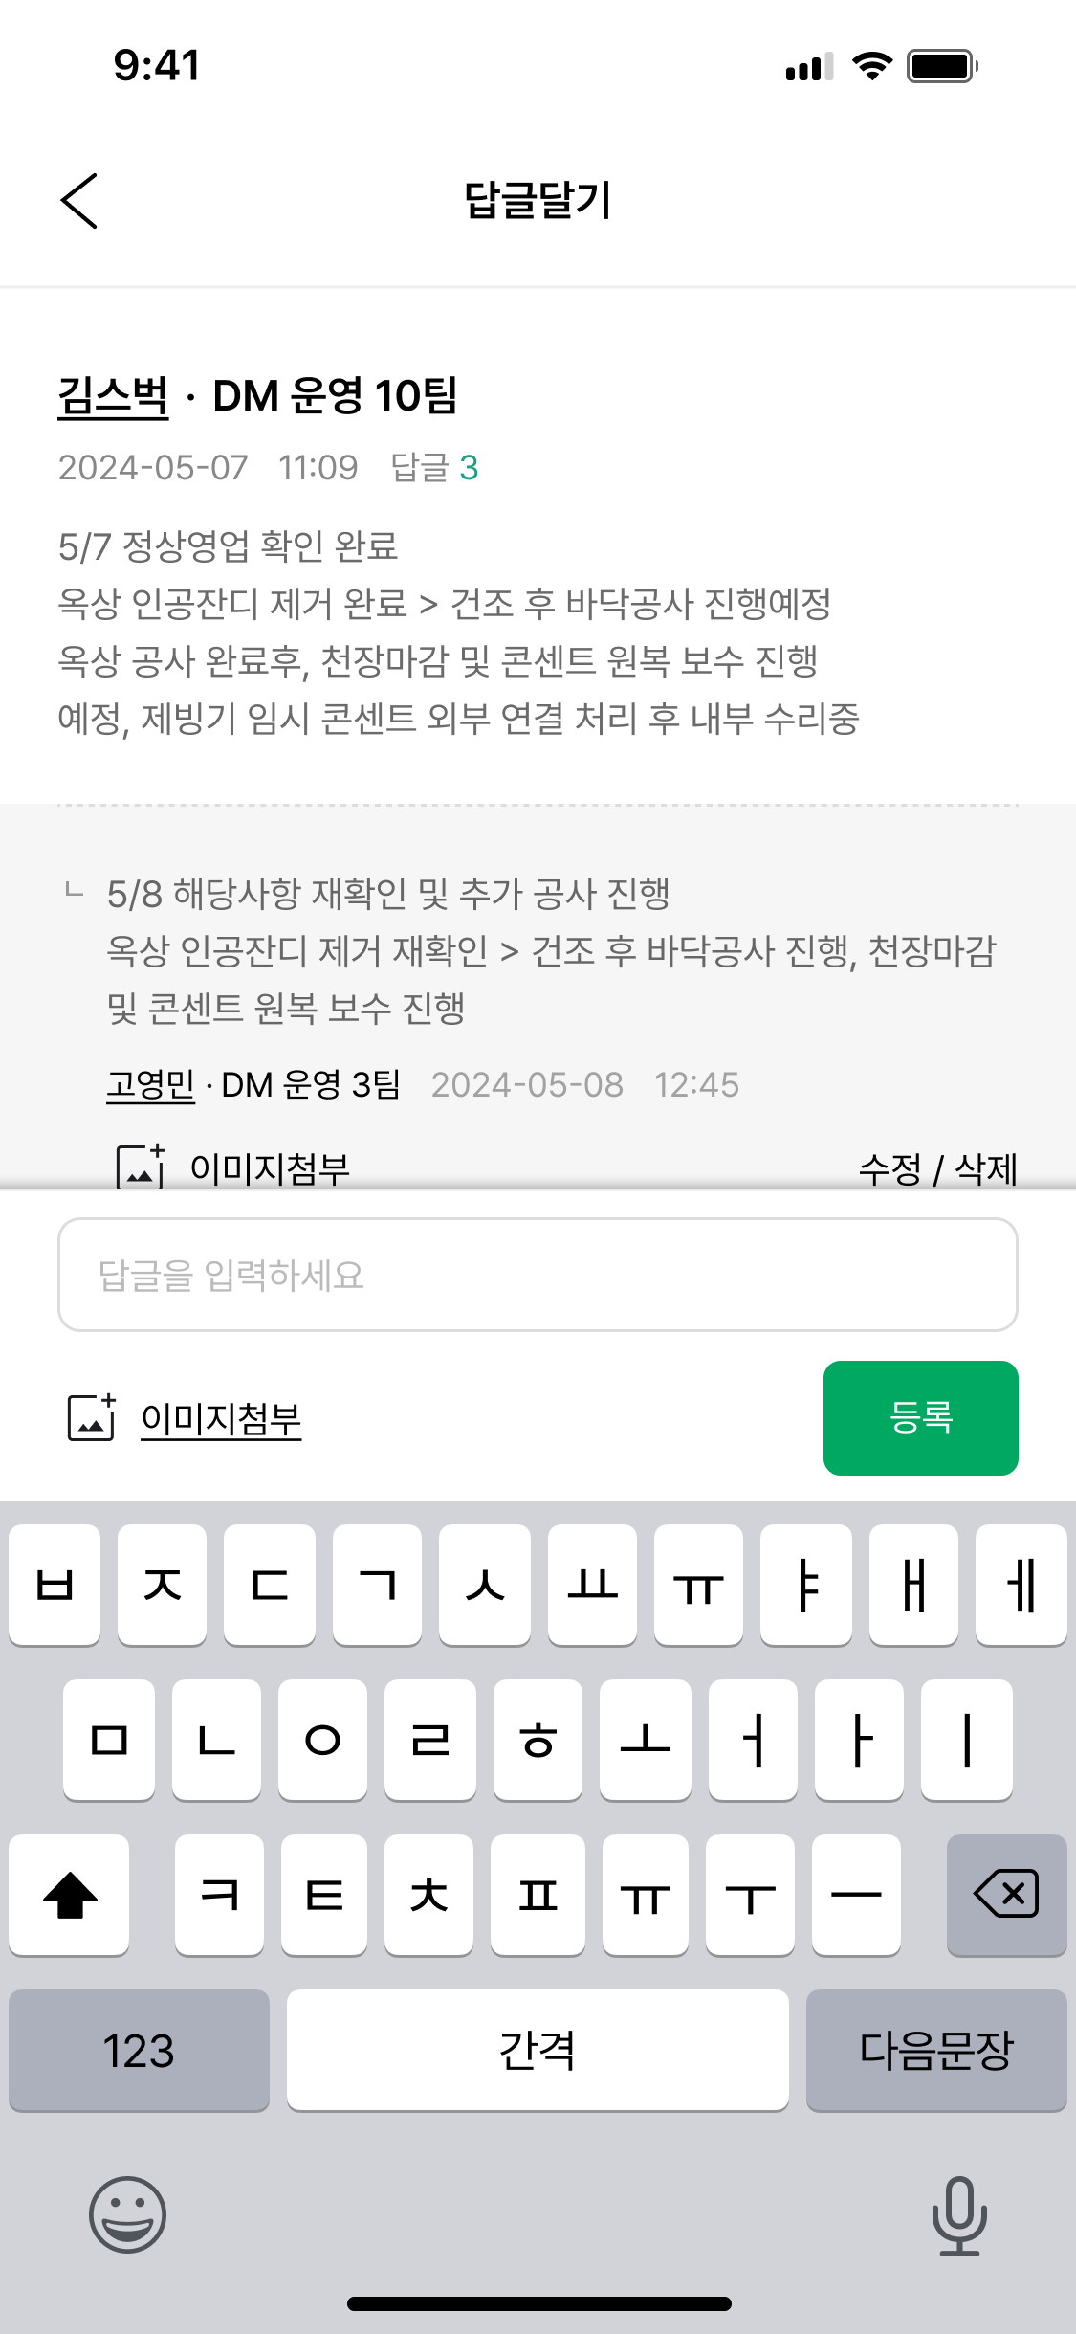
답글달기 페이지
상세설명4
1 | 수정/삭제 버튼 버튼 클릭 시 common.js bottomSheetOpen 함수​​
2 | 파트너 이름 버튼 이름 클릭 시 common.js bottomSheetOpen 함수​
3 | 하단 고정 답글 입력창​ 답글 입력창에 입력 시 textFormClick 함수 (보고상세 하단 댓글 입력창과 동일)​
2
1
2
1
3
3
4

Slide 14
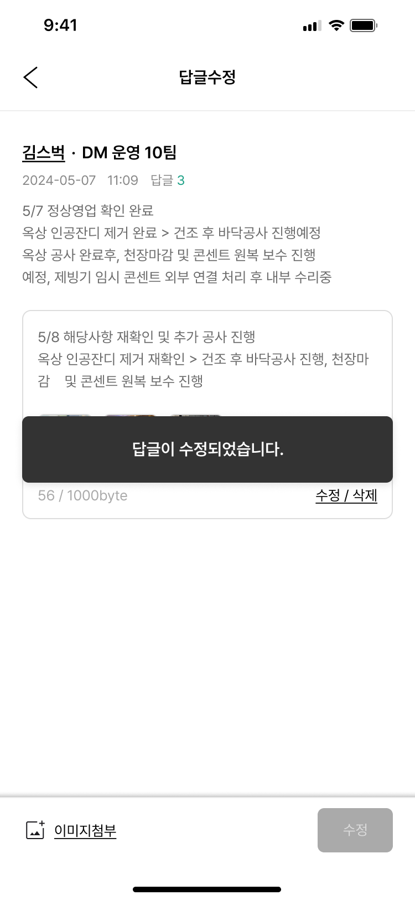
답글수정 페이지
상세설명4
1 | 사진 불러오기 사진첩 클릭 시 common.js fileImgUpload 함수​
2 | 사진 리스트 x버튼 사진첩 클릭 시 common.js createListItem 함수
3 | 발생시간 날짜 선택 버튼​ 날짜 클릭 시 report.js dateBtnClick 함수
4 | 발생시간 시간 선택 버튼​ 시간 클릭 시 report.js timeBtnClick 함수​
5 | 상품명 검색 창​ 입력창에 검색어 입력 시 common.js handleSearchItem 함수
6 | 텍스트에어리어 활성화​ 텍스트에어리어 포커스 시 common.js textBoxForcusEvent 함수​
2
1
3
4

Slide 15
로그인

Slide 16
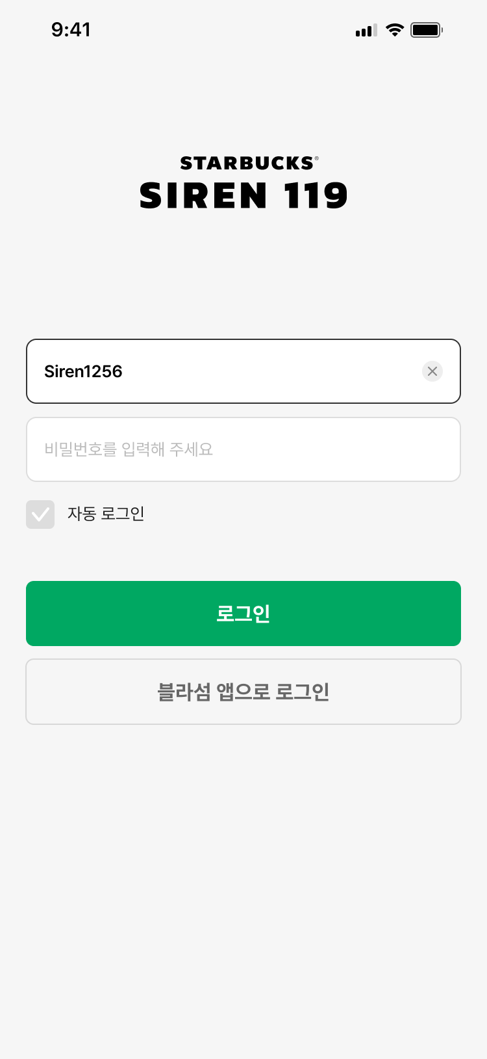
로그인 페이지
상세설명
1 | 입력창 활성화시 삭제 버튼 필터버튼 클릭 시 common.js inputFormClick 함수
2 | 로그인 활성화 입력필드 2군데 입력 시 활성화 common.js loginValueCheck 함수
1
2
1

Slide 17
필터

Slide 18
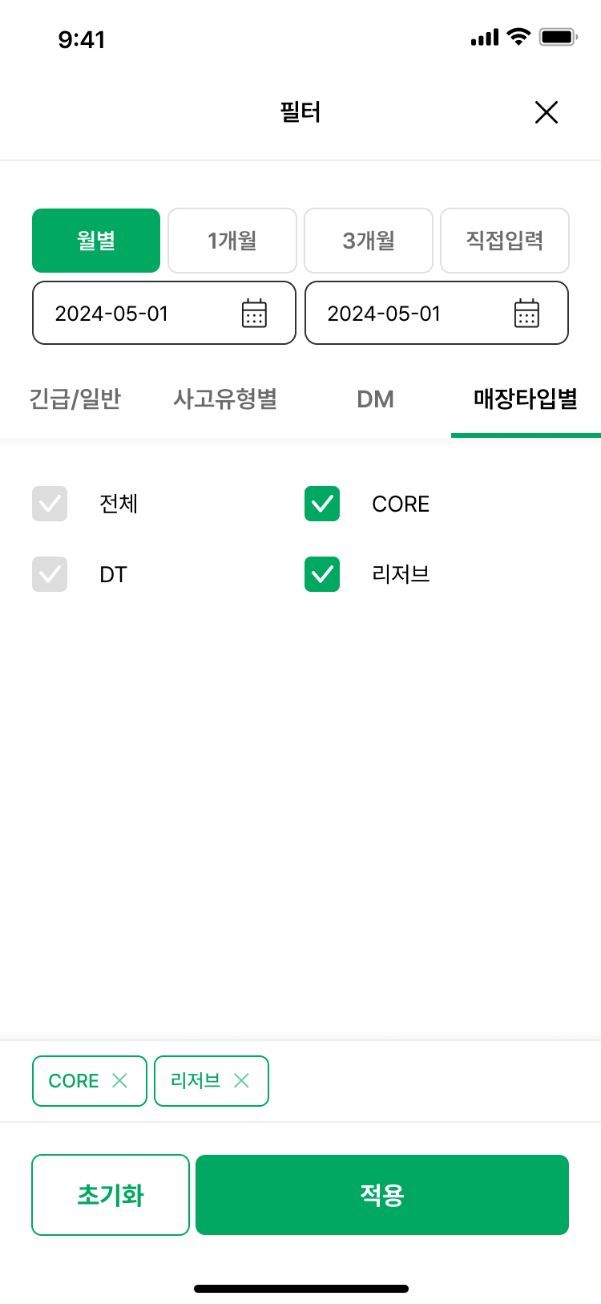
필터 팝업 페이지
상세설명
1 | 타입버튼클릭 이벤트 타입버튼 클릭 시 common.js btnDateListClick 함수
2 | 전체버튼 체크박스 클릭 및 기타 체크박스 리스트 클릭 이벤트 체크박스 전체버튼 클릭 시 활성화 filter.js typeAllCheck함수 체크박스 전체버튼 클릭 시 활성화 filter.js typeNotCheck 함수
3 | 체크클릭된 벨류값 리스트 이벤트 체크박스 1군데 입력 시 활성화 filter.js updateSelectedValues함수
4 | 초기화 이벤트 초기화 버튼 클릭 시 filter..js btnResetClick함수
5 | 적용 이벤트 적용버튼 클릭 시 filter.js btnApplyClick함수
6 | 캘린더 입력 활성화 이벤트 직접입력 버튼 클릭 시 캘린더 활성화 common.js btnDateListClick 함수
1
6
2
3
4
5

Slide 19
앱 설정

Slide 20
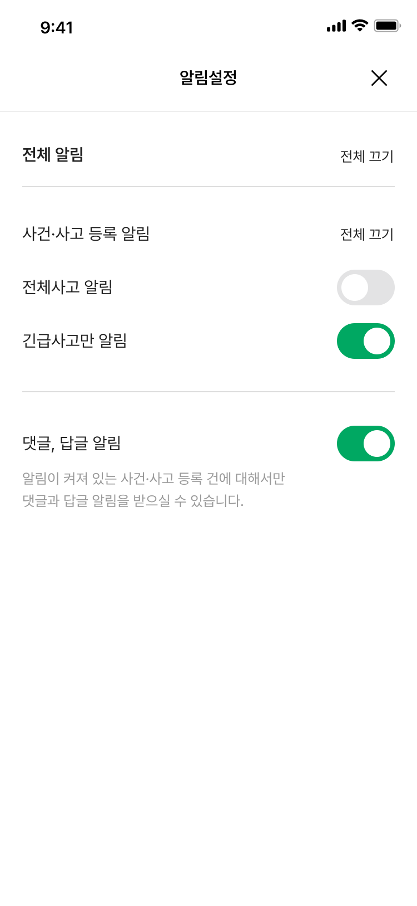
알림 설정 페이지
상세설명
1 | 전체 알림 전체끄기 이벤트 전체알림 전체끄기 버튼 클릭 시alarm.js btnDisableAllClick 함수
2 | 사건사고 등록 알림 전체 끄기 전체사고 알림 긴급사고만 알림 토글 false alarm.js btnDisableClick 함수 전체사고 알림 또는 긴급사고만 알림 버튼 둘중에 하나만 true값으로 설정
1
2

Slide 21
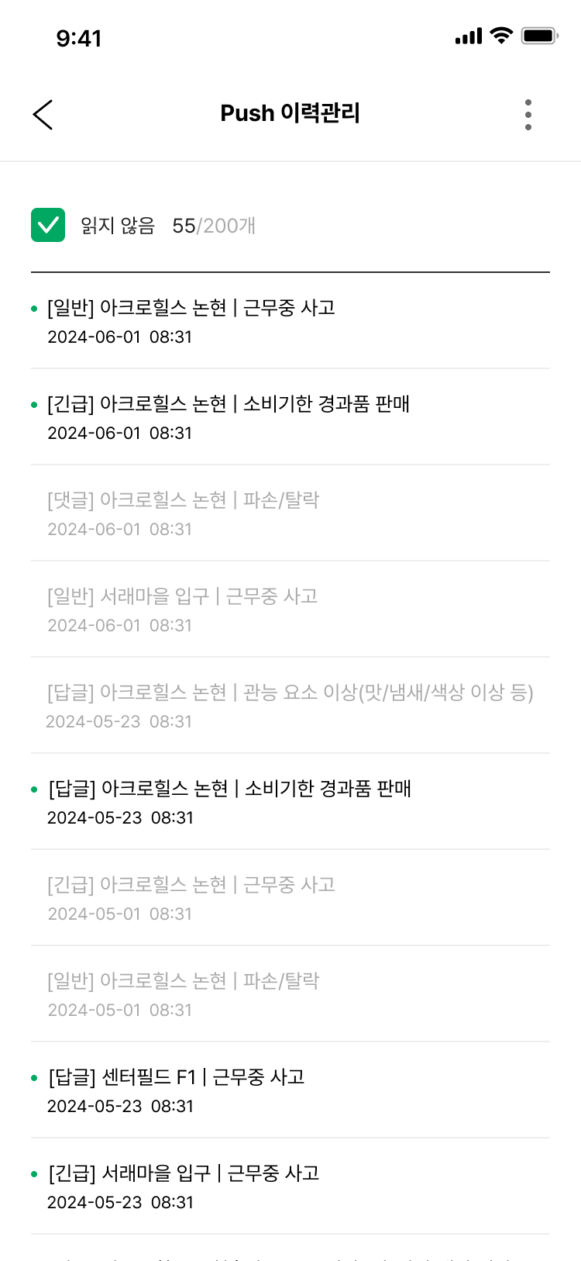
PUSH 이력관리 페이지
상세설명
1 | 읽음 처리 css 적용 alarm_list li태그에 lead클래스 추가시 읽음 처리 css 변경
2 | 푸시 바턴 시트 팝업 오픈 버튼 클릭 시 바턴 시트 오픈 common.js bottomSheetOpen 함수
2
1

Slide 22
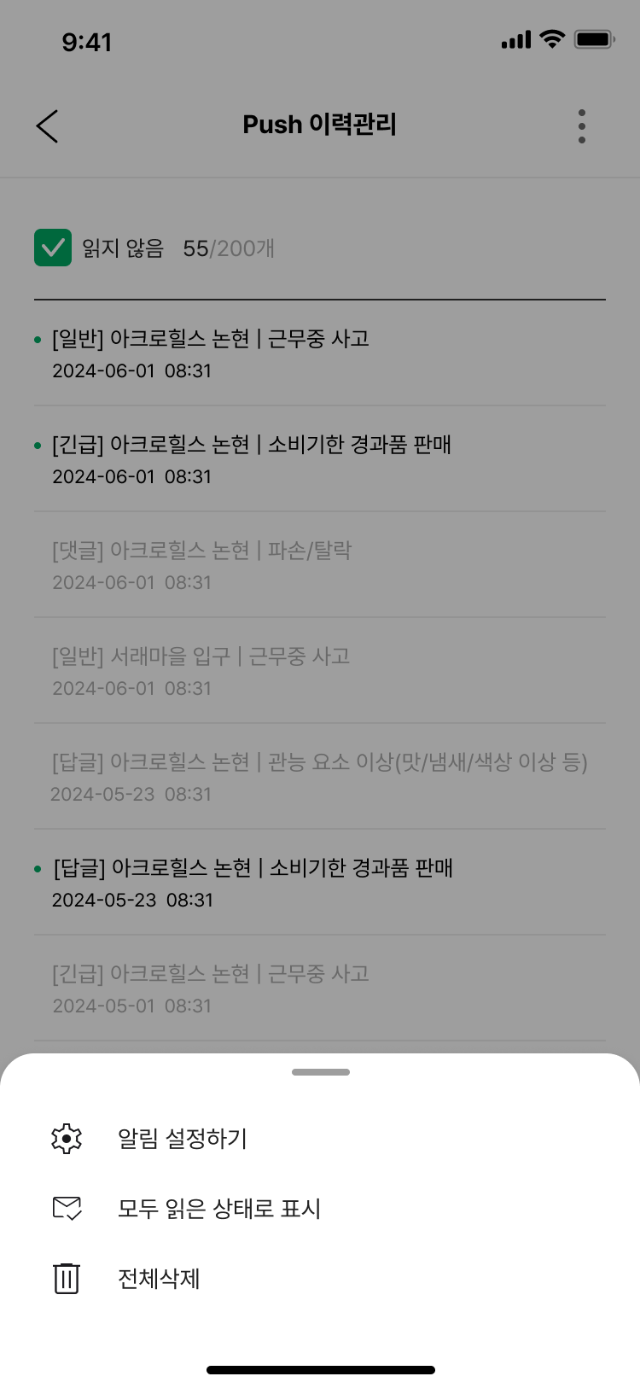
PUSH 이력관리 페이지
상세설명
1 | 팝업 닫기 common.js bottomSheetHide 함수
2 | 모두 읽은 상태 버튼 클릭 시 alarm.js btnAllCheck 함수
3 | 전체삭제 버튼 클릭 시 전체삭제버튼 클릭 시 alearm.js btnRemoveAlltag 함수
1
2
3

Slide 23
업무가이드/ 주요보고 사례

Slide 24
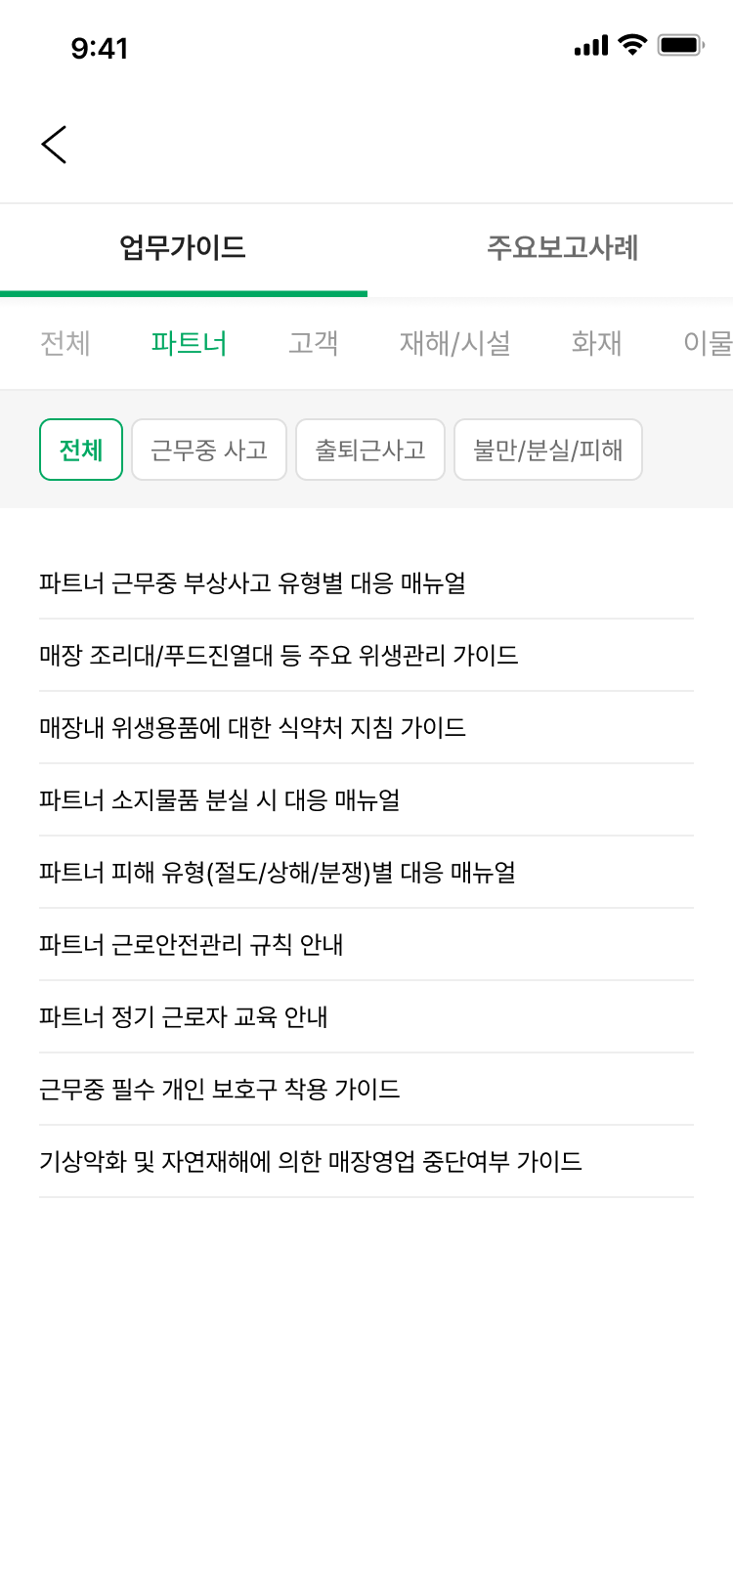
업무가이드/주요보고 사례 페이지
상세설명
1 | 탭영역클릭시 해당 영역 활성화 및 하단 바 애니메이션 common.js tabActivation 함수
2 | 메뉴 클릭 시 하단 2단 메뉴 활성화 common.js handleMenuClick 함수
1
2
3

Slide 25
현황,통계

Slide 26
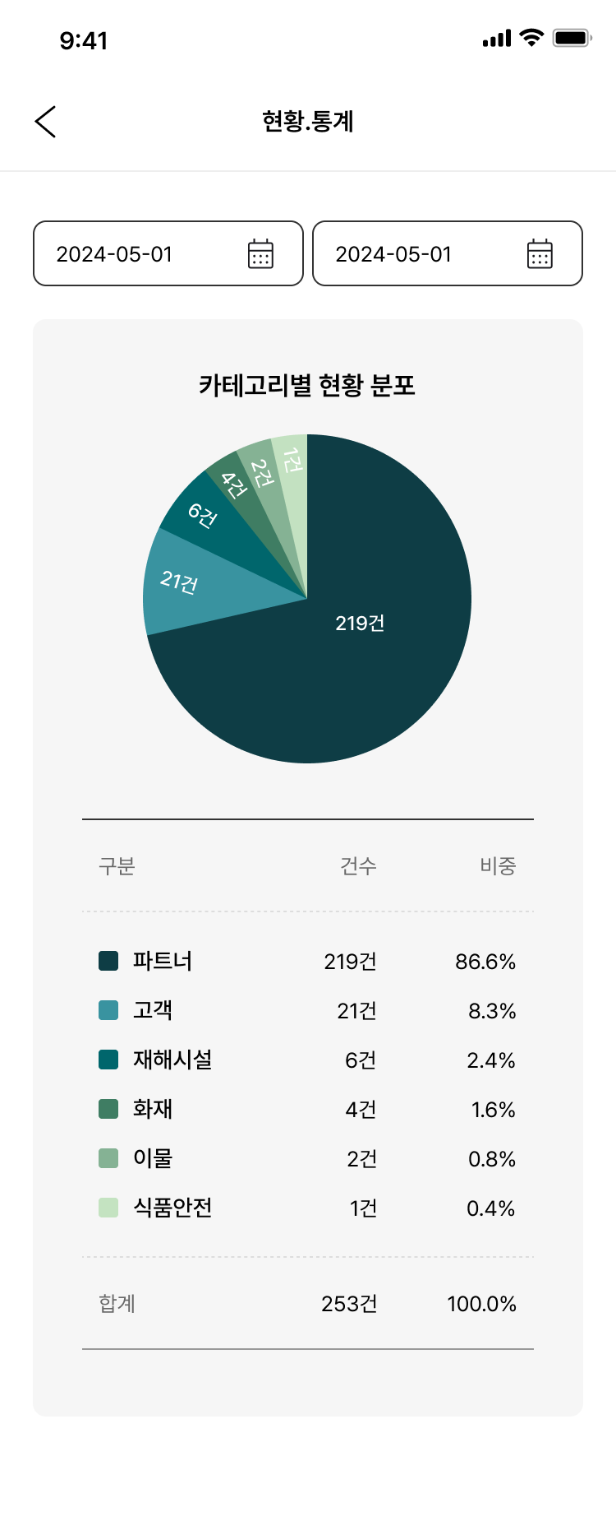
현황 통계 페이지
상세설명
1 | 캘린더 입력 활성화 이벤트 date_start, date_end active클래스 추가 직접입력 버튼 클릭 시 캘린더 활성화 common.js btnDateListClick 함수
1

Slide 27
북마크

Slide 28
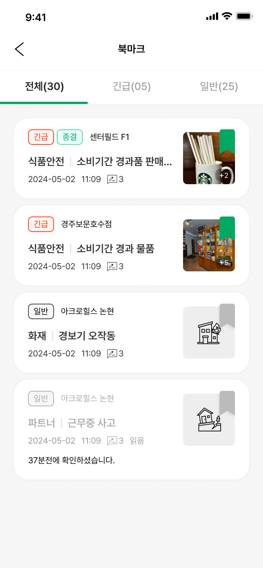
북마크 리스트 페이지
상세설명
1 | 탭영역클릭시 해당 영역 활성화 및 하단 바 애니메이션 common.js tabActivation 함수
2 | 북마크 온오프 체크 북마크아이콘 클릭시 이미지 변경 common.js btnBookMarkClick 함수
1
2

Slide 29
재난문자 전송

Slide 30
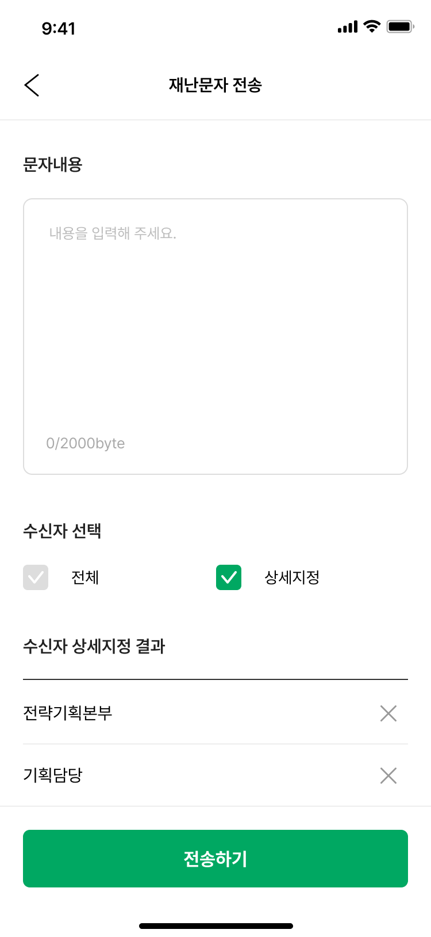
재난문자전송 페이지
상세설명
1 | 입력폼 활성화 시 common.js textBoxForcusEvent 함수
2 | 상세지정 버튼 클릭 시 수신팀 상세지정 팝업 노출 상세지정 체크박스 활성화시 message.js appointedChage 함수
3 | 수신팀 상세지정 결과 리시트 닫기 버튼 클릭 시 딛기버튼 클릭 시 message.js teamListBtnClick 함수
1
2
3

Slide 31
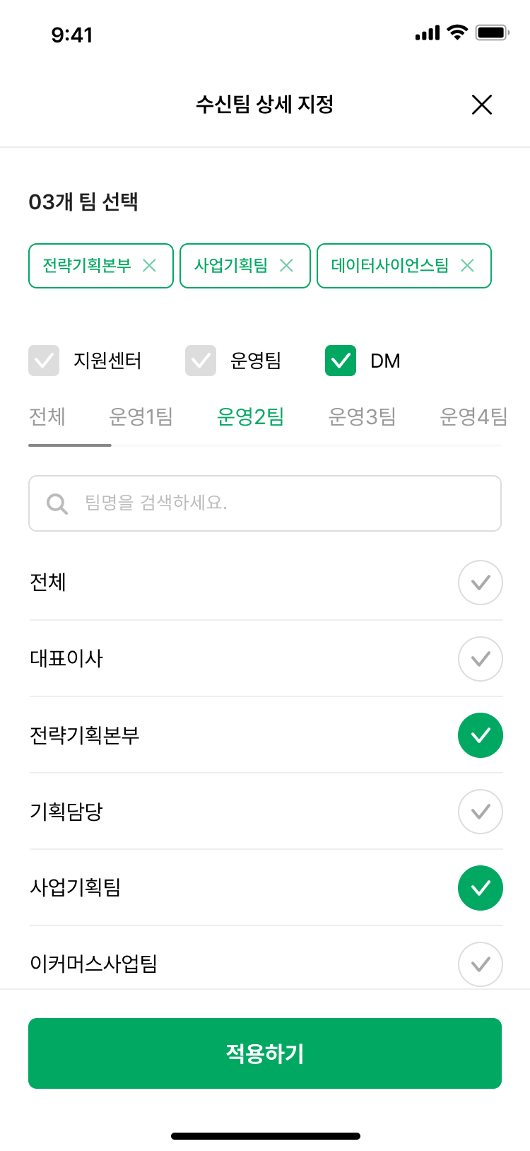
수신팀 상세지정 페이지
상세설명
1 | 입력폼 활성화 시 common.js btnTypeCloseClick 함수
2 | 체크박스 dm 버튼 클릭시 2뎁스 활성화 체크박스 클릭 시 dm 일때 2뎁스 오픈 message.js teamCheckBoxChange 함수
3 | 인풋 활성화 이벤트 인풋 활성화 이벤트 common.js handleSearchItem 함수
4 | 전체버튼 클릭 시 다른 체크박스 비활성화 전체버튼 클릭 시 message.js allTeamClick 함수
1
2
3
4

